Slide 1
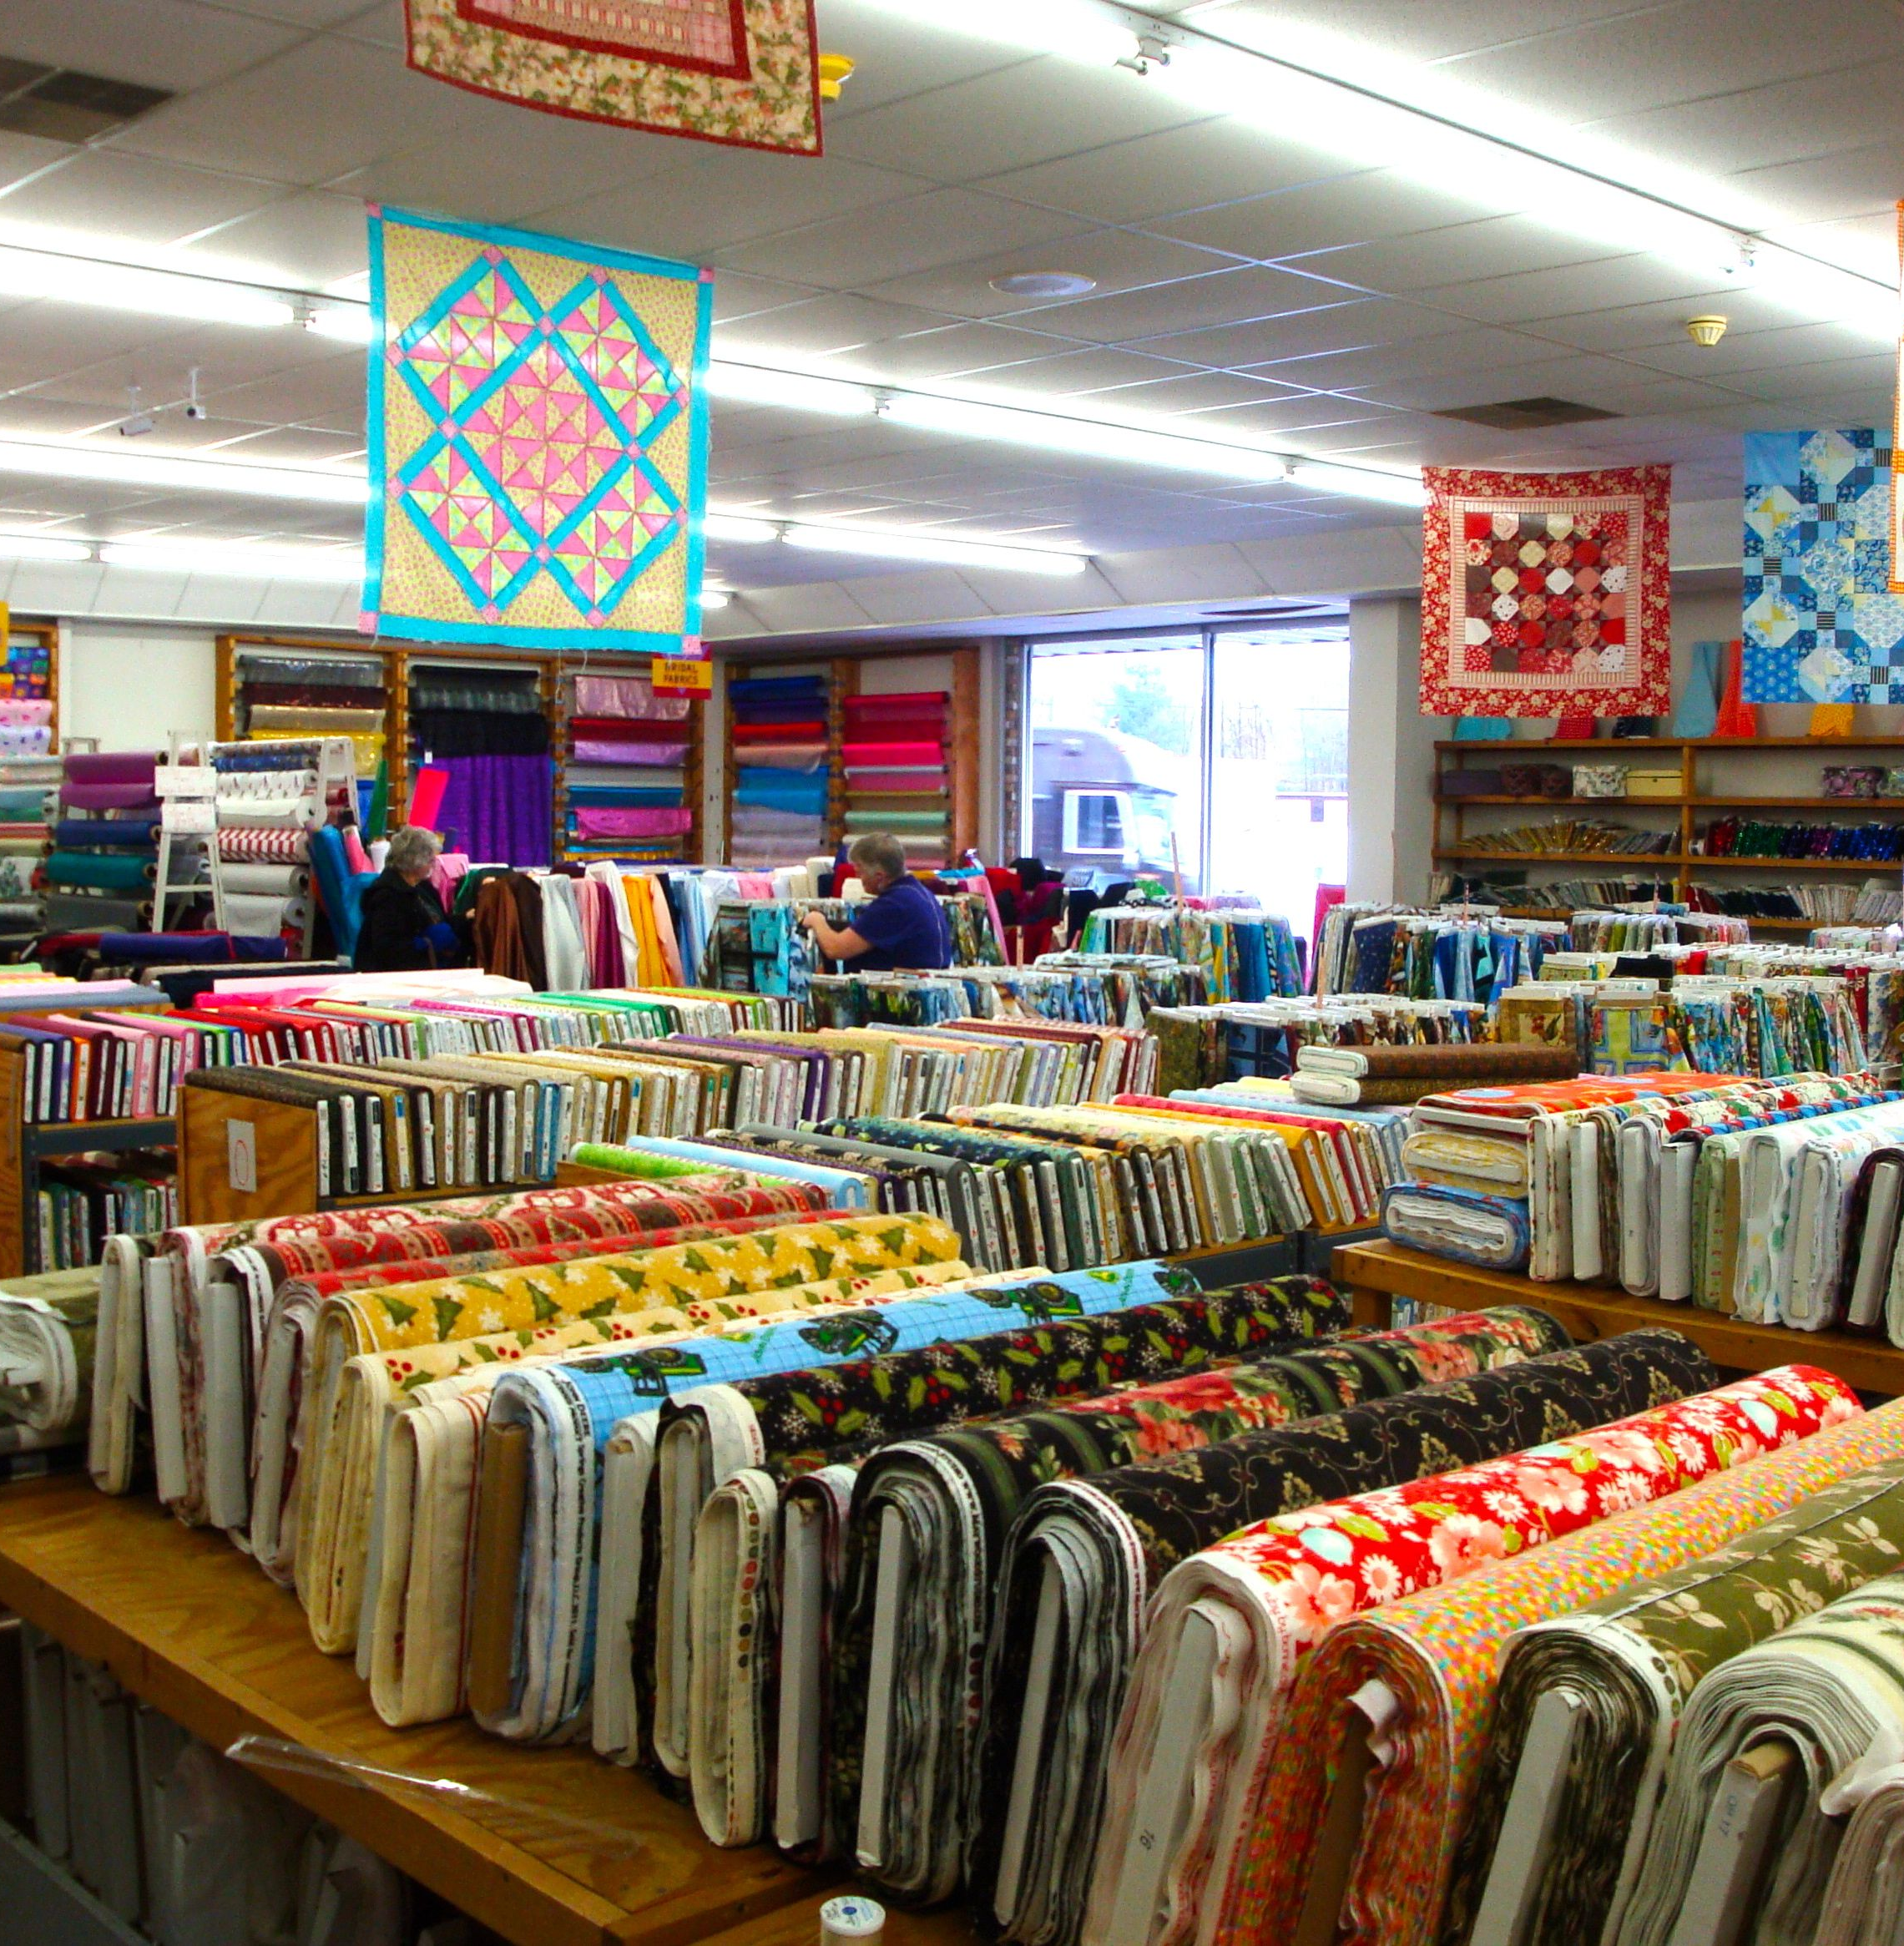
KAKO NASTANE BLAGO?
TEHNIŠKI DAN za učence 5. B
Mateja Benedik

Slide 2
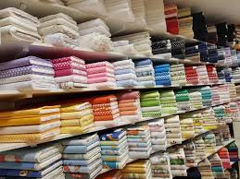
POZNAMO VEČ
VRST BLAGA
To so:
VLAKNOVINE
TKANINE
PLETIVO
ČIPKE in
VEZENINE.

Slide 3
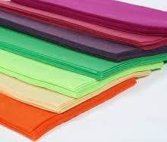
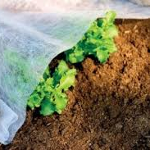
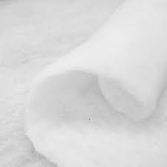
Vlaknovine
FILC
Nastanejo s STISKANJEM VLAKEN.
KOPRENA
POLNILO ZA ZIMSKA OBLAČILA

Slide 4
Posebna vlaknovina je KLOBUČEVINA, narejena iz VOLNENE POLSTI.
Iz nje izdelujejo klobuke in modne dodatke.
Na spodnji povezavi si poglej posnetek, kako nastane pravi kavbojski klobuk. Videl boš, da iz volnenih vlaken najprej izdelajo vlaknovino, ki jo potem s pomočjo kalupov (modelov) stiskajo in oblikujejo v klobuk.
https://www.youtube.com/watch?v=IRaAwjDlYJk

Slide 5
Tkanine
Tkanino oblikujemo z različnimi načini prepletanja navpičnih niti – OSNOVA, z vodoravnimi nitmi imenovanimi VOTEK. Zaporedje povezovanja imenujemo VEZAVA TKANINE.
Nekoč so tkali s pomočjo STATEV – poglej si posnetek https://www.youtube.com/watch?v=qQtUk7vUEL4
Danes tkejo na sodobnih tkalskih strojih. Poglej si kakšna velika razlika je predvsem v hitrosti: https://www.youtube.com/watch?v=dvCp68lFLBU

Slide 6
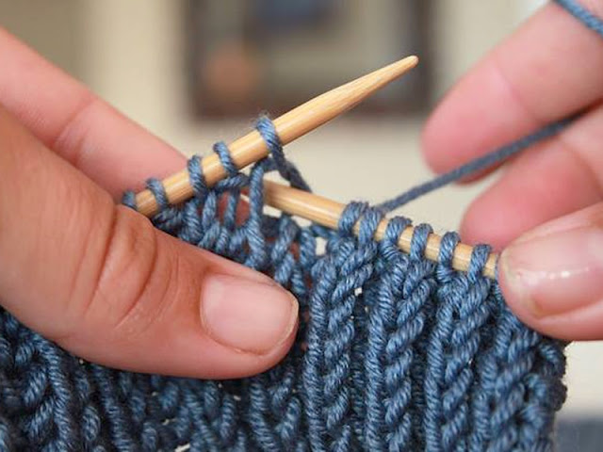
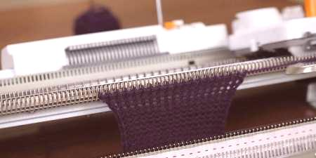
Pletivo
Pletivo nastane z različnimi načini PREPLETANJA ZANK, ročno ali na pletilnih strojih.
Med zankami je v blagu zajetega mnogo zraka, zato pletenine dobro zadržujejo toploto. Ker so zanke prožne, se pletenine dobro prilegajo telesu in so zelo udobne za nošenje.
Če bi se rad naučil plesti si lahko ogledaš posnetek https://www.youtube.com/watch?v=n4Ot1ooP2m4

Slide 7
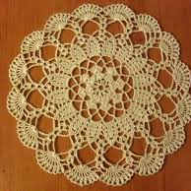
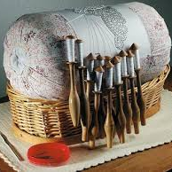
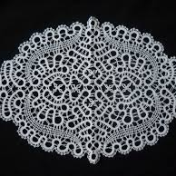
Čipke
Okrasno mrežasto ali luknjičasto blago
Najbolj znana je Idrijska čipka. Na povezavi si poglej zanimivosti o čipki:
https://www.youtube.com/watch?v=gekrdS8e5I0

Slide 8
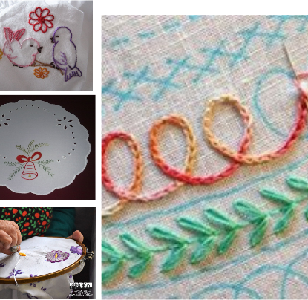
Vezenine
Vezenina je blago okrašeno z izvezenim vzorcem.
Vezemo lahko strojno ali ročno s šivanko.
Tako poteka vezenje ročno https://www.youtube.com/watch?v=xIyN7RJVua0
tako pa strojno https://www.youtube.com/watch?v=-NkDsAB-6YQ

